Slide 1
Opakování
Bílkoviny
Nukleové kyseliny

Slide 2
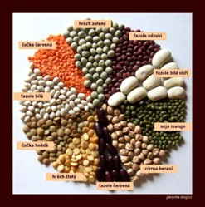
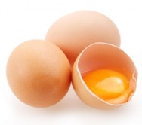
BÍLKOVINY = PROTEINY
Organické látky složené z atomů uhlíku, vodíku, kyslíku a dusíku
VÝSKYT: luštěniny, obilniny, mléčné výrobky, maso
v těle: 19 %, pro tvorbu a obnovu buněk
C
H
O
N
S
P

Slide 3
SLOŽENÍ A VZNIK BÍLKOVIN
Z AMINOKYSELIN NH₂COOH
PROPOJENY PEPTIDICKOU VAZBOU- ŘETEZEC se 100 – 2 000 molekulami
NH₂CO OH H NHCOOH
O H
NH₂- C – N- COOH

Slide 4
Poškození bílkovin
60 ºC
Studená voda
mléko
kyseliny
hydroxidy
Roztok soli
Teplá voda
20 ºC
minerálka

Slide 5
Funkce bílkovin - opakování
Katalytická
Řídicí
Transportní
Pohybová
Stavební
Ochranná
Zdroj energie
vlasy
hormony
imunoglobuliny
Spermie-bičík
vyhladovění
enzymy
hemoglobin

Slide 6
Druhy bílkovin
stavební
stavební
kreatin
kolagen
aktin
pohybová
pepsin
katalytická
hemoglobin
transportní
řídicí
inzulin

Slide 7
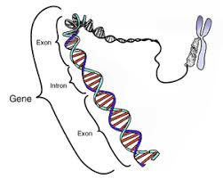
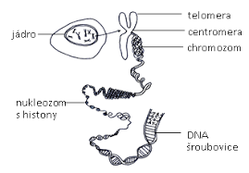
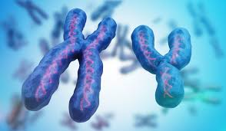
Nukleové kyseliny
přírodní látky složené z makromolekul
základ- nukleotidy
rozlišujeme DNA a RNA
DNA- dvojitá šroubovice
RNA- vláknitá makromolekula
Část DNA kódující informaci – GEN
DNA SE OTÁČÍ KOLEM BÍLKOVINY - chromozom
DNA se rozplete, kopie obou vláken, spletení do DNA – zdvojení=replikace

Slide 8
VITAMINY
ZNAČÍ SE VELKÝMI PÍSMENY
SLOŽITÉ LÁTKY ROSTLINNÉHO PŮVODU
SOUČÁSTÍ POTRAVY
USNADŇUJÍ CHEMICKÉ PŘEMĚNY V BUŇKÁCH ORGANISMŮ
PŘÍJEM – V POTRAVĚ NEBO JAKO PROVITAMINY
(V TĚLE SE PŘEMĚNÍ NA VITAMÍNY VLIVEM ENZYMŮ)
ROZPUSTNÉ VE VODĚ A ROZPUSTNÉ V TUCÍCH

Slide 9
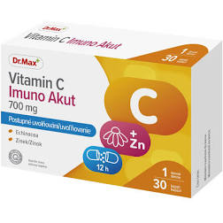
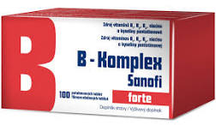
Vitaminy rozpustné ve vodě
Vitamin C
Kyselina askorbová
B – komplex – skupina vitaminů B
Nevyskytují se samostatně

Slide 10
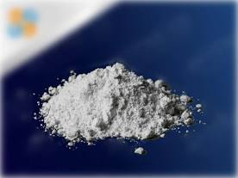
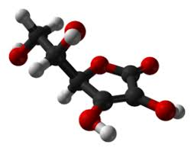
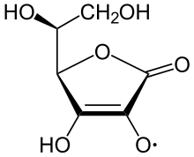
VITAMIN C = KYSELINA ASKORBOVÁ
Bílá pevná látka
Kyselá chuť
Rozpustná ve vodě
Denní spotřeba 60 – 100 mg

Slide 11
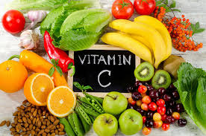
Vitamin C význam pro tělo
Posílení imunity
Podporuje tvorbu kolagenu v těle
Urychluje hojení ran
Antioxidant –omezení účinku kyslíkových radikálů
Důležitý pro savce – nevytváří si ho člověk, primáti a morče

Slide 12
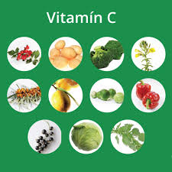
Výskyt vitaminu C

Slide 13
Ztráta účinku vitaminu C
Horká voda
Kovová lžička
mráz
Reaguje s kyslíkem

Slide 14
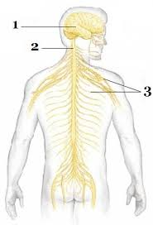
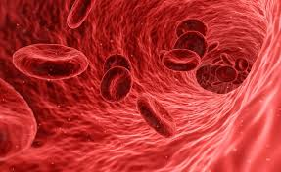
B – komplex – vlastnosti, význam pro tělo
skupina vitaminů B
rozpustné ve vodě
vzájemně se doplňují
pro látkovou přeměnu bílkovin, sacharidů
pro krvetvorbu
pro ochranu a výživu nervové soustavy

Slide 15
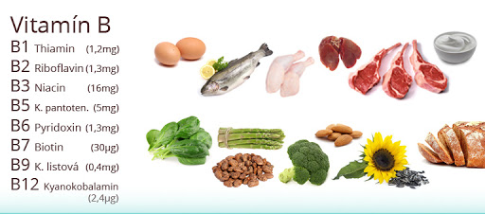
Výskyt vitaminů B

Slide 16
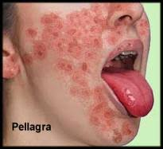
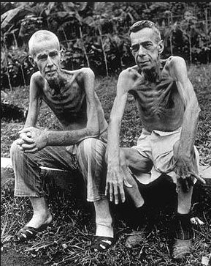
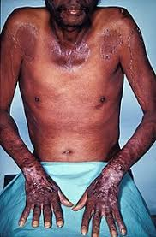
Projevy nedostatku vitamínů B

Slide 17
Vitaminy rozpustné ve vodě (zápis)
vitamin | nedostatek | Výskyt - potraviny
B₁ | Úbytek svalstva -beri-beri | Játra, vejce, obilné klíčky,kvasnice, maso
B₃ | Záněty kůže, deprese, psychické poruchy - pelagra
B₁₂ | Nervové poruchy, podrážděnost -chudokrevnost
B₇ | x | Ve střevech – bakterie vytvářejí
B₅ | x | V šampónech- růst, hustotu vlasů
C- kyselina askorbová, antioxidant | Snížená imunita, špatné hojení ran, Špatná tvorba kolagenu | Citrusy, šípek, černý rybíz, paprika, brokolice

Slide 18
Písemné opakování – sacharidy 15 min
A B C
1. vyjmenuj monosacharidy 1. vyjmenuj polysacharidy 1. vyjmenuj disacharidy
2. sacharóza – výskyt, použití 2. fruktosa – výskyt, použití 2. škrob –výskyt, použití
3. celulosa -4 info 3. maltosa- 4 info 3. glukosa-4 info
4. vzorec- glukosa 4. vzorec – škrob 4. sacharóza- vzorec
5. rovnice – alkoholového kvašení 5. rovnice dýchání 5. rovnice fotosyntézy
6. kvašení máselné (3) 6. kvašení mléčné (3) 6. octové kvašení (3)
7. co jsou sacharidy? 7. co je kvašení? 7. co jsou polysacharidy?
Doplňující: glykogen, chitin,dextrin,plnidlo,škrobový maz,sacharáza,galaktosa, ovocný cukr, krevní cukr,sladový cukr

